Slide 1
CI/CD
Introduction

Slide 2
Environnements
Il est préférable d'avoir plusieurs environnements d'exécution
  Prod
  PreProd
  Integration
  Staging
  …
L'utilisation de Docker facilite cela
  Dépendances dépendant de l'environnement

Slide 3
Variables d'environnement
Pour créer des environnements une variable d'environnement est nécessaire
2 stratégies
  Un pipeline par environnement
  Un pipeline pour tous les environnements

Slide 4



Pipeline per env
Il faut créer la variable d'environnement avec une valeur parmi prod, preprod, staging, …
Souvent la base de données n'est pas la même
Souvent un job ou un step n'est pas exécuté sur un envionnement

Slide 5
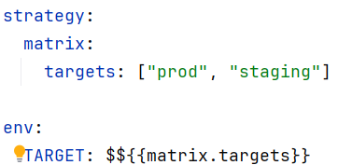
Matrice de stratégie
Il est possible de mettre la stratégie à la racine de YAML

